Slide 1

معرفی دیپ لرنینگ
دوره پایتون و یادگیری ماشین

Slide 2
دیپ لرنینگ (Deep learning)
زیر مجموعه ی هوش مصنوعی، و زیر مجموعه ی یادگیری ماشین است.
خانواده ای از الگوریتم های یادگیری ماشین بر پایه ی شبکه عصبی مصنوعی یا Artificial Neural Network است.
روش یادگیری می تواند به صورت Supervised، Semi-Supervised و یا Unsupervised باشد.

Slide 3
انواع شبکه های عصبی
شبکه عصبی پرسپترون چند لایه (MLP)
برای مسائل Classification و Regression به صورت Supervised learning مورد استفاده قرار می گیرد. در این مورد، داده های مسئله به شکل جدولی هستند.
برخی موارد استفاده: داده های تصویری، داده های متنی و سری های زمانی
شبکه عصبی مکرر یا تکرار شونده (RNN)
برای مسائلی که داده ها به شکل متوالی هستند مورد استفاده قرار میگیرد
برخی موارد استفاده: سری های زمانی، پردازش زبان طبیعی (NLP)، پردازش گفتار (Speech Recognition)
شبکه عصبی کانولوشن (CNN)
به صورت ویژه برای کار بر روی تصاویر به منظور شناسایی اشیا داخل تصاویر، دسته بندی تصاویر یا مواردی از این قبیل استفاده می شوند.
برخی موارد استفاده: داده های تصویری، مسائل Classification وRegression در حوزه ی پردازش تصویر

Slide 4
شبکه عصبی مصنوعی (Artificial Neural Network)
برخی اوقات Neural Networks یا NNs هم نامیده می شوند.
از روی ساختار نورون های بیولوژیکی الهام گرفته شده اند.
یک شبکه عصبی از یک لایه ی ورودی، یک لایه خروجی و تعدادی لایه ی میانی یا پنهان تشکیل شده است.
هر یک از این لایه ها، دارای تعدادی نورون هستند که برای آموزش داده ها استفاده می شوند.
ساده ترین نوع شبکه های عصبی، MLP است که برخی اوقات با نام ANN هم شناخته می شود.

Slide 5
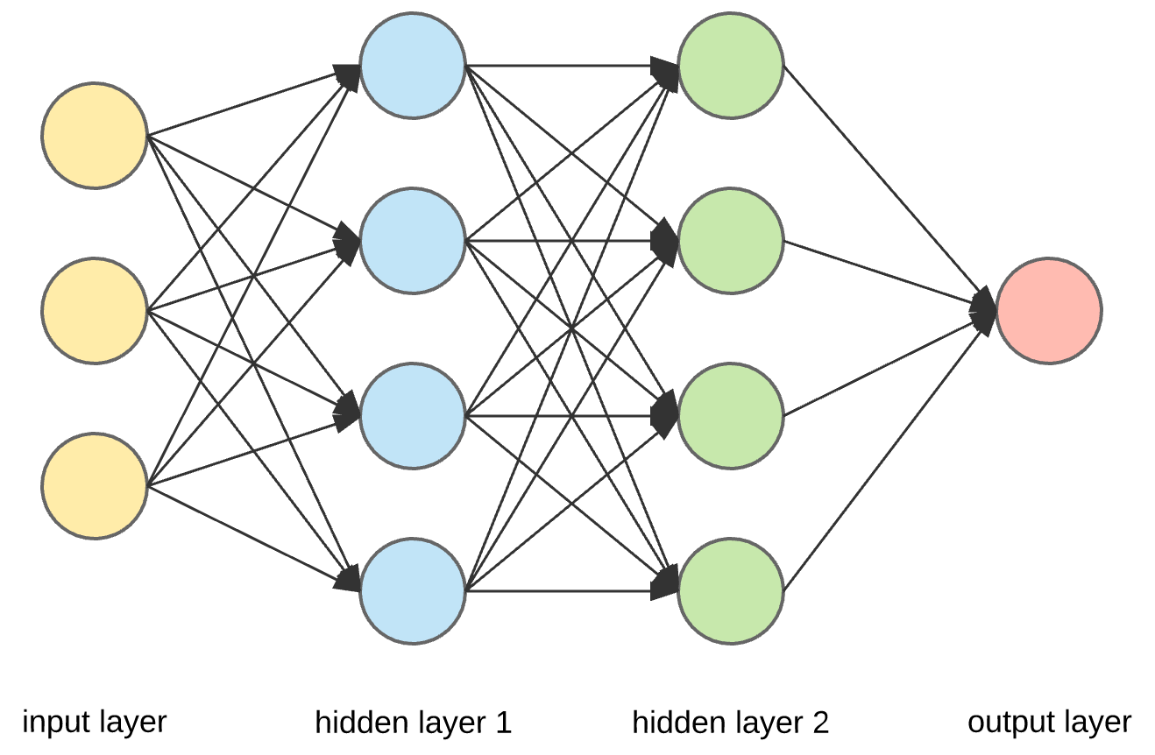
شبکه عصبی مصنوعی (Artificial Neural Network)
تعداد نورن های لایه ی ورودی، به تعداد فیچرهای ورودی یا همان Independent variable های موجود در مسئله است.
تعداد نورن های لایه ی خروجی، به تعداد فیچرهای خروجی یا همان Dependent variable های موجود در مسئله است.
تعداد لایه های میانی و تعداد نورن های هر لایه ی میانی، از طریق آزمون و خطا یا تجربه ی قبلی بدست می آید. (قانون مشخصی برای تعیین این مورد وجود ندارد.)
وزن ها، بایاس و توابع فعالساز از اجزای مهم در شبکه های عصبی هستند.

Slide 6
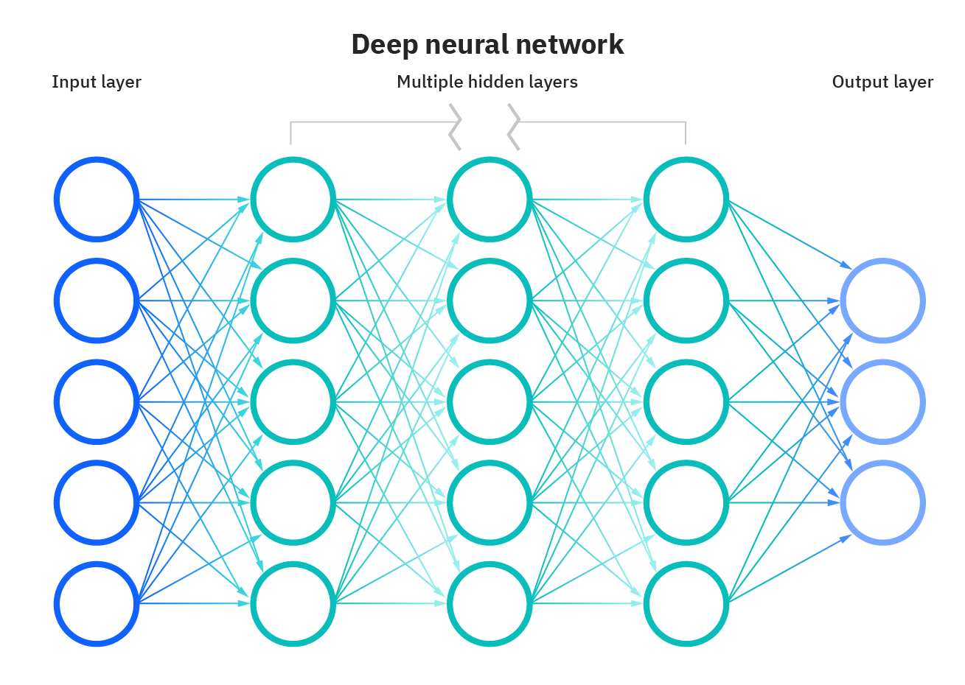
شبکه عصبی مصنوعی (Artificial Neural Network)

Slide 7
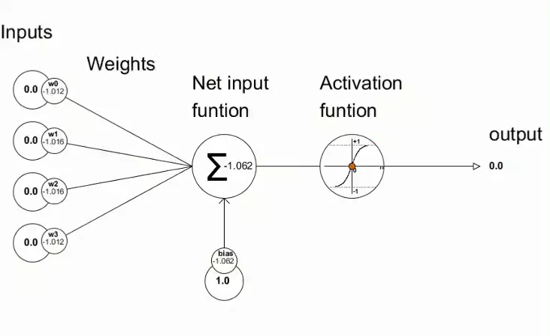
شبکه عصبی مصنوعی (Artificial Neural Network)

Slide 8
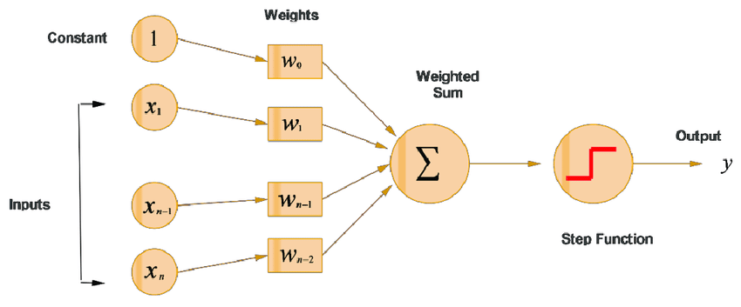
شبکه عصبی مصنوعی (Artificial Neural Network)

Slide 9
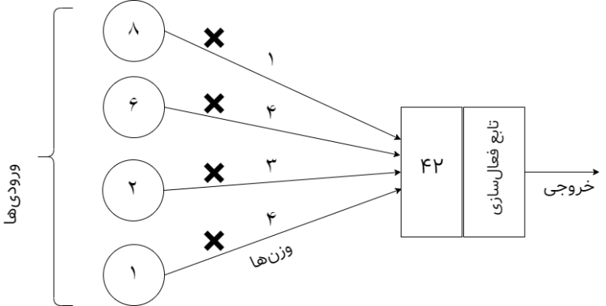
نحوه یادگیری توسط یک لایه با وجود یک نورون
فرض کنید در مسئله ای، مقدار خروجی 50+ و 50- باشد.
همچنین، بردار X ویژگی های ورودی ما باشد.
بردار W نیز وزن ها یاد گرفته شده توسط شبکه عصبی است.
تابع فعالساز بر اساس مکانیزم خاصی، اعداد بزرگ تر از 10 را به 50+ و اعداد کوچکتر یا مساوی 10 را به 50- تبدیل می کند.
X = [8 , 6 , 2 , 1]
W = [1 , 4 ,3 , 4]
8*1 + 6*4 + 2*3 + 1*4 = 42
Act_Func (42) = +50

Slide 10
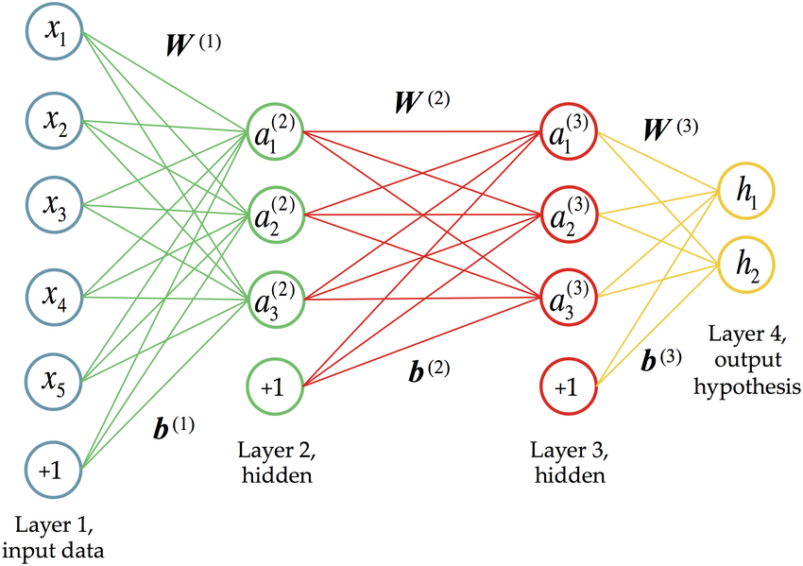
نحوه یادگیری با وجود چندین لایه

Slide 11
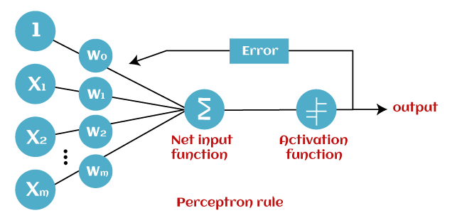
پس انتشار خطا یا Error Backpropagation

Slide 12
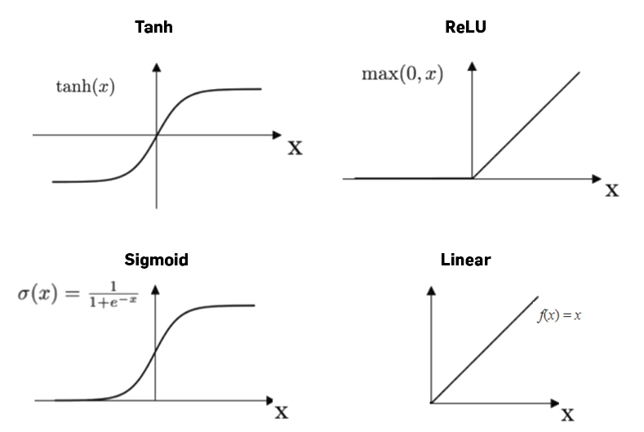
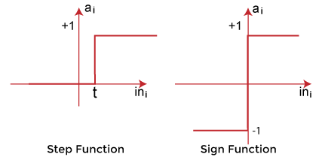
چند نمونه از توابع فعالساز

Slide 13
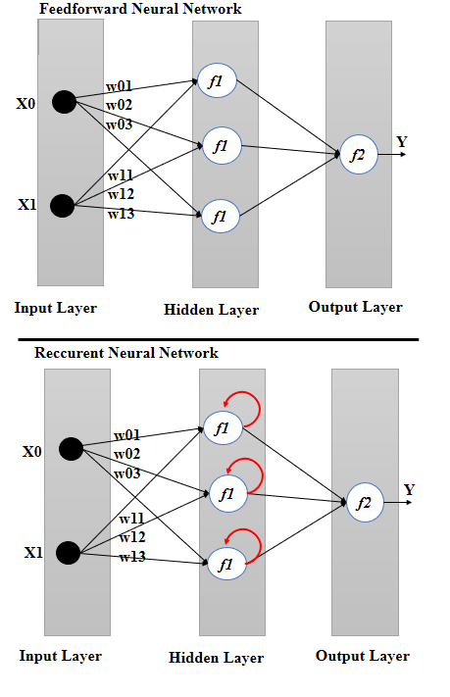
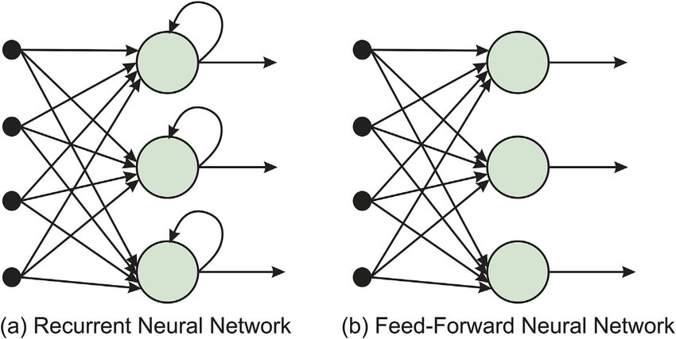
انواع شبکه های عصبی
تفاوت شبکه های RNN و Feed-Forward (MLP)

Slide 14
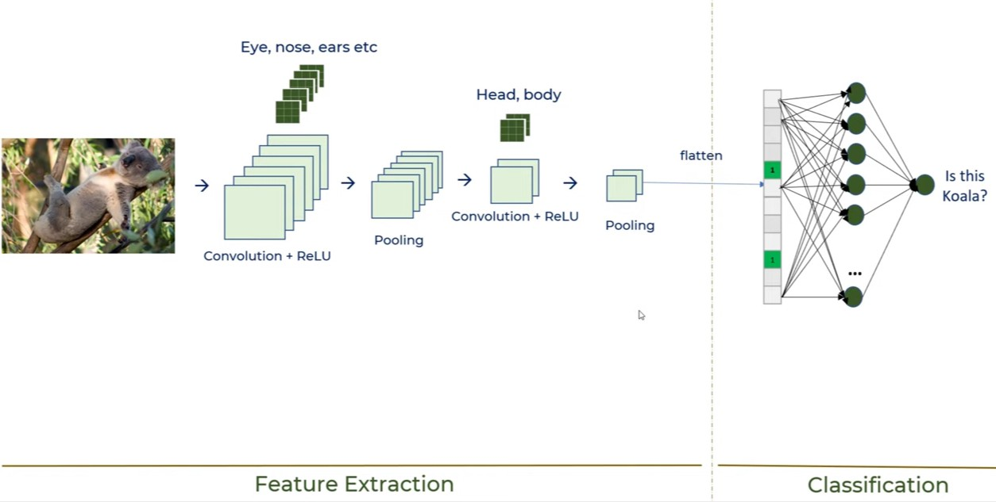
انواع شبکه های عصبی
شماتیک کلی CNN

Slide 15
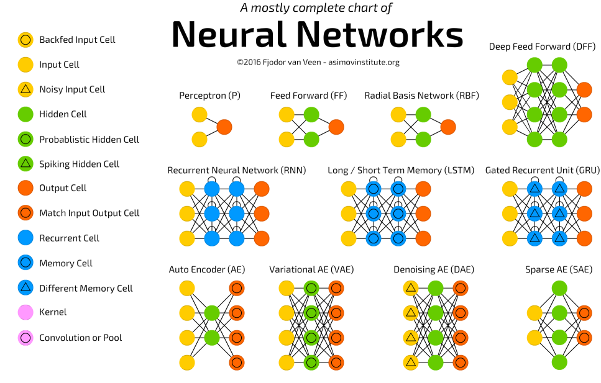

Slide 16
منابع تکمیلی
https://chistio.ir/%D8%AD%D9%84-%DB%8C%DA%A9-%D9%85%D8%AB%D8%A7%D9%84-%D8%B9%D8%AF%D8%AF%DB%8C-%D8%AF%D8%B1-%D8%B4%D8%A8%DA%A9%D9%87-%D8%B9%D8%B5%D8%A8%DB%8C/
https://machinelearningmastery.com/neural-networks-crash-course/
https://machinelearningmastery.com/when-to-use-mlp-cnn-and-rnn-neural-networks/
https://towardsdatascience.com/multilayer-perceptron-explained-with-a-real-life-example-and-python-code-sentiment-analysis-cb408ee93141

Slide 17
پایان
با تشکر از توجه تان، اوقات خوشی را برایتان آرزومندم.

